Slide 1

１５分Ver.
農作業安全 研修資料モデル
総合編
令和４年度 農作業安全総合対策推進事業
一般社団法人 日本農業機械化協会
本資料は上記農林水産省補助事業により作成したもので、どなたでもご自由にそのまま、または改造してお使いいただけます。基本的には農業者を対象に研修を実施する際の資料を想定して取りまとめました。
なお、PowerPointのノート機能を用いて解説等が記載してあります。
※有償での配布や有償講座へのご使用はお控え下さい。
Notes:
スライドの解説等：太字で表示
読み上げる想定の文章：細字で表示
※ ただしあくまで参考としての記述であり、これをそのまま読み上げるのではなく、自らの表現でお話し下さい。
短縮バージョンの本スライドは表紙を除き１２枚で、研修に用いると１５分程度と目されます。

Slide 2
農業のイメージ
一般に「農業」と聞いて思い浮かべるイメージは・・・
牧歌的、生命を育む、自然に親しむ、地方の良さ・・・など
まず「危険！」と思う人はあまりいない、ところが
実際には農業は死亡率の高い、大変危険な産業なのです
Notes:
話の導入部分としてのスライド。
２ページで述べる「他産業と比べて死亡率が高い」ということにつき、前置きとして強い印象を与えるような説明をする。
【１５】

Slide 3
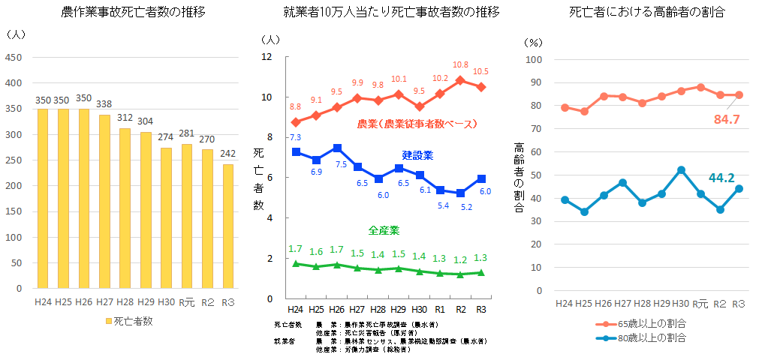
農作業事故は、あなたの身近に迫っている！
Notes:
農水省事故調査データ
【農作業事故死亡者数の推移】
350人程度で推移してきた死亡者数が近年減少しており、一見、好ましい傾向のように見えるが、
【就業者10万人当たり死亡事故者数の推移】
死亡者数が減っているのは農業者の数が減っているからといえ、単位人口あたり死亡率は全産業中トップクラス。約15年前には建設業の方が高かったが、現在では農業が約2倍。全産業平均と比べると10倍にも達している。
【死亡者における高齢者の割合】
農業全体が高齢化しているが、事故死亡者はそれ以上に高齢化しており、80歳以上が4～5割を占めている。難しいことではあるが、特に高齢者対策を進める必要。
【１５】

Slide 4
農作業事故は、あなたの身近に迫っている：○○県の事故
○○県の農作業死亡事故発生件数
○○県の農作業死亡事故は、年による変動はあるものの数件～10件程度発生している
 | 平成28年 | 平成29年 | 平成30年 | 令和元年 | 令和２年
○○県 | 5 | 7 | － ※ | － ※ | 11
全国 | 312 | 304 | 274 | 281 | 270
※平成30・令和元は3件以下（4件以上しか公表されない）
特に令和２年（最新数字）では全国平均の1.5倍程度の発生率
資料等：２ページと同じ
Notes:
県別のデータ(例)
研修受講者の興味を引くには、なるべく身近な話題の方が好ましい。ここでは2・3ページの農林水産省事故調査が県別数字も公表されているので、例として宮城県の数字を用いて作成したが、例えば市町村データなどさらに身近なものがあれば紹介する。（10ページ以降の事故事例なども、近傍のものがあればその方が望ましい。）
※本例（宮城県の例）のデータの所在先
(1)死亡者数データ
農林水産省農作業死亡事故調査（令和３年）
https://www.maff.go.jp/j/seisan/sien/sizai/s_kikaika/anzen/attach/pdf/index-111.pdf
(2)就業者数データ
①令和２年（センサス年）
２０２０年農林業センサス 第１巻 都道府県別統計書（宮城県）
３ 農業経営体（個人経営体）
４ 自営農業従事日数階層別の農業従事者数（自営農業に従事した世帯員数）
https://www.e-stat.go.jp/stat-search/files?page=1&layout=datalist&toukei=00500209&tstat=000001032920&cycle=7&tclass1=000001147146&tclass2=000001155386&tclass3=000001161026&stat_infid=000032150581&cycle_facet=tclass1%3Atclass2&tclass4val=0
【参考】「農林業センサス」とは、農林水産省が５年毎に実施する農林業に関する悉皆調査で、西暦の５で割り切れる年に実施される。それ以外の年の就業者数データは「農業構造動態調査」のなかで集計される。
②令和３年（非センサス年）
令和３年農業構造動態調査結果
２－２ 都道府県別 農業経営体（個人経営体）
ケ 年齢階層別農業従事者数［当該EXCELデータをダウンロードし、「男女計」の「計」欄にある人数を用いる］
https://www.e-stat.go.jp/stat-search/files?page=1&layout=datalist&toukei=00500211&tstat=000001015214&cycle=7&year=20210&month=0&tclass1=000001019791&tclass2=000001164006&tclass3val=0
【参考】上記URLは令和３年のもの。各年を調べるには下記URLからそれぞれの年次をクリックする。
https://www.maff.go.jp/j/tokei/kouhyou/noukou/index.html
【１５】

Slide 5
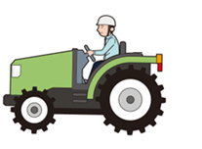

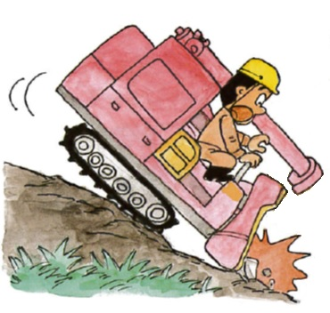
事故を防ぐためには １：要因
「事故は人のミスで起こる」と思われがちですが・・
必ずと言っていいほど、他の要因も重なっています！
事故の要因の種類
機械や器具に関わること
事故現場の環境に関わること
作業・管理に関わること
人に関わること
「人に関わること」以外の要因を潰せば、
人がミスをしても被害を小さく抑えることができます
その上でミスを減らす努力をしましょう
Notes:
事故は人のミス以外にも3つの要因あり
事故の主要因を4つに大別すると、赤字で示した3つまでは「ついうっかり」してしまうことではなく、事前に対策ができる要因である。
【機械や器具に関わること】
左上のフレームの装備されていないトラクターを用いている図のようなこと（悪い例）
農業機械自体の安全性に問題があるかどうかとの観点
【事故現場の環境に関わること】
左下の急傾斜で段差のある進入路の図のようなこと（悪い例）
このほか、例えば農道が雑草繁茂により見通しが悪い、刈払い作業をするところのゴミを除去していないなど機械作業をする周囲の状態に関する観点
【作業・管理に関わること】
右側の不安全な服装をしている図のようなこと（悪い例）
このほか、例えば作業計画が詰め込み過ぎで無理がある、行き場所を誰にも告げずに一人で機械作業をするなど作業そのものの実施方法に関する観点
【１５】

Slide 6
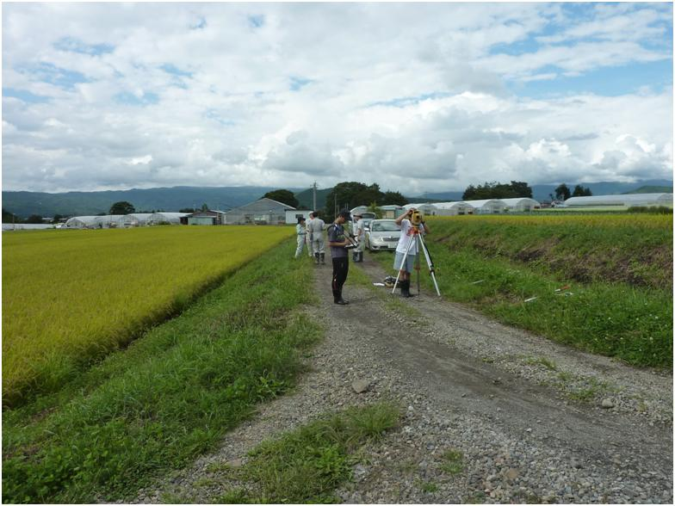
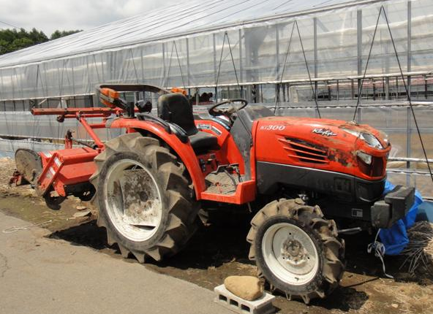
事故を防ぐためには ２：事故事例
死亡例
乗用型トラクターでは、このような事故が発生しています(1)
※以下、この事例につき前ページの４つの要因に関し分析します
【事故の概要】農道から脱輪して田植え直後の水田へ転落転倒し、トラクターの下敷きになった、６０歳代男性 ⇒溺死
道幅：２.５ｍ（砂利）
路肩を含むと５ｍ
転倒したトラクター
傾斜30°高さ約１ｍ
Notes:
実際の事故事例を、前ページの4つの要因に基づき分析（本スライドから計3ページにわたる）
ひとりでトラクターを運行していて水田に転落し、本体の下敷きで動けなくなって田が湛水状態であったことから溺死した例。
一見するとどこにでもあるような農道で、危険な箇所には見えない。道幅は結構広い上、他車とのすれ違いがあった訳でもない。なぜ転落したかは本人が亡くなっているので不明。
ただし、右の写真で分かるように大きな問題があり、安全フレームを倒したまま運行していた。フレームをきちんと立て、シートベルトをしていれば、まず溺死をすることはなかったと推定される。
【１５】

Slide 7
事故を防ぐためには ３：事故事例の要因
機械や器具に関わること
機械や器具に関わること
×安全フレームが付いていたが、倒したままだった （発生前）
事故現場の環境に関わること
×傾斜30°、高低差約１ｍの法面があり、ガードレールがなかった
○路肩が見えやすく、当該トラクターには十分な道幅だった
○交通量は少なく、見通しも良い農道だった （いずれも発生前）
作業・管理に関わること
×安全フレームの意味が理解されていなかった （発生前）
人に関わること
×何らかの原因で農道から脱輪してしまった（よそ見？）（発生時）
Notes:
この事例を７ページの４つの要因に基づき分析
×が悪かった点、○は良かった点
赤字の（発生前）と青字の（発生時）に分けて表記しているが、これから分かるとおり、（発生前）の×に関しては「ついうっかり」起こしてしまったことではなく、事前の対策を講ずることができるものである。
【１５】

Slide 8
事故を防ぐためには ４：要因から導き出された対策
機械や器具に関わること
・安全フレームを立てて、シートベルトを締めていれば助かったはず
事故現場の環境に関わること
・一見、何の危険もないように見慣れた風景でも、トラクターが転倒
するには十分な危険が潜んでいることに気づく（気づいてもらう）
・路肩に等間隔に竿などを立てる
作業・管理に関わること
・安全キャブ・フレーム、シートベルトの重要性を周囲から積極的に
呼びかける
人に関わること
・低速でも死亡事故は起きる、よそ見や「ながら運転」は厳禁
Notes:
前２ページから導き出される、それぞれの対策
【機械や器具に関わること】
安全フレームを倒したままにしていたのが、最大の問題。これを立てるのに、決して大した手間はかからない。
【事故現場の環境に関わること】
研修受講などにより斜面の危険性や事故事例に関する知識をもってもらう。また現場の状況からしてガードレールまでは現実的ではないが、スライドに記述されているようにポールを立てるなどしていれば防げた可能性。
【作業・管理に関わること】
フレームを倒したまま運行することは、重大な危険行為であるということを本人はよく知らなかった可能性がある。正しい知識を伝える機会・仕組みを構築していくべき。
【人に関わること】
亡くなってしまっているので道路逸脱の理由は分からないが、つい気が緩んだ可能性。ただし前述のように、「だから気をつければ良かったのだ」では対策にならず、人は気が緩むこともあることを前提に対策をとっておく。
【１５】

Slide 9
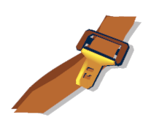
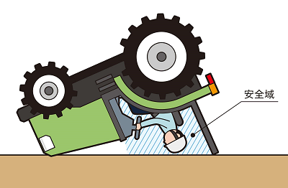
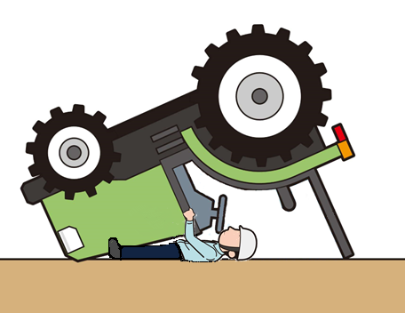
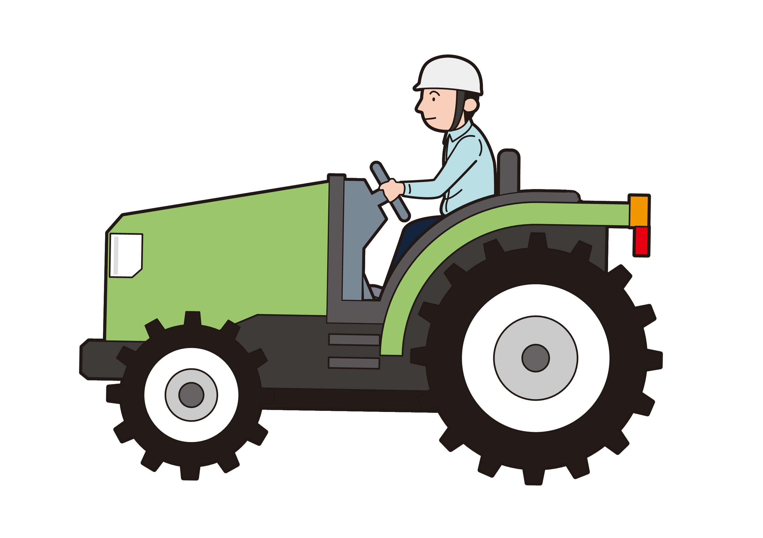

事故を防ぐためには ５
｢安全キャブ・フレーム｣｢シートベルト｣｢ヘルメット｣の有用性
・ 転落転倒事故に備えるためには、安全キャブ・フレームが必須です
キャブ・フレームは転落転倒時の衝撃吸収、安全空間確保をしてくれます
その上で…
・ シートベルトをしていれば、転倒して
も助かる可能性が８倍アップ
※27～令元のデータ
・ ヘルメット装着でさらに安全に
あり
可倒式フレームを倒したまま運行・作業は絶対しないこと
ちなみに、フレームのないトラクターは買い換えを
なし
Notes:
トラクター作業の安全のためには、タイトルの３つが最大のポイント
※ 「シートベルトをしていれば助かる可能性が８倍アップ」の根拠
警察組織がもっている平17～令元（5年間）の道路上事故データについて、「農耕作業用特殊車」によるものの分類があり、「シートベルト装着の有無」についてもデータがあるのでそれを集計したもの。
データによると、事故に際しシートベルト装着時の死亡率が3.2%、非装着時24.5%であり、これが「8倍」の根拠。
【１５】

Slide 10
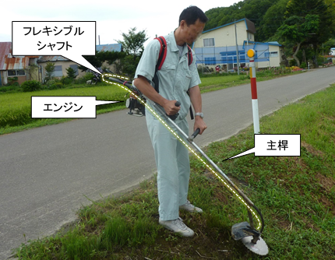
刈払機では、このような事故が発生しています
【事故の概要】背負式刈払機で水田畦畔を草刈作業中、ほ場進入口付近を刈っていたところ、脇にあった盛り土に刈刃があたり、キックバックを起こして左足に接触 ⇒小指関節粉砕骨折･切創
機械
背負式で主桿の自由度が高くキックバックのリスク大
フレキシブルシャフト
エンジン
環境
環境
作業・管理
主桿
盛り土を放置
強風と寒さで疲労
作業・管理
作業・管理
危険な往復刈
安全靴不使用
・現場に適した機械（背負･肩掛、刃の種類等）と保護具を使用する
・障害物を事前確認し、撤去できないものには目印をする
・正しい作業方法の習得と徹底（刈刃左前方1/3で刈払等）をする
Notes:
キックバックによる刈払機の典型的な事故事例
刈払機は死亡に至らないまでも、傷害事故が最も多い機種（ただし死亡事故もそれなりに発生している）。
本事例は、背負式刈払機※1によるキックバック※2の事故事例。回転刃が自分の靴に当たり、粉砕骨折の大ケガ。対策としては、
(1)盛り土が多いなどキックバックを起こしやすいところでは、肩掛式、さらにはナイロンコード刃を用いる。また、刈刃が当たっても貫通しない安全靴を着用する。
(2)そもそも盛り土などは除去し、除去できないものにはポールなどで目印をする。
(3)刈払機作業は、刈刃左前方1／3のみで刈るようにする。この部分であればキックバックを起こしても刈刃が体から離れる方に動くが、右側でキックバックを起こすと刈刃が自分の方に向かってくる。
※1背負式刈払機：刈払機は主幹後部にエンジンが固定されている「肩掛式」と、エンジンを背中に背負う本事例の「背負式」がある。背負式は刈刃部分をより自由に動かしやすいというメリットがあるが、その分キックバックを起こしやすい。
※2 キックバック：硬いものに高速回転する刈刃が当たり、刈払機全体が大きく跳ねること
【１５】

Slide 11
危険に気付ける自分になる「ＫＹＴ」
ＫＹＴとは ＝ Ｋ:危険 Ｙ:予知 Ｔ:トレーニング
各自が問診票に記入し、グループ内で発表し合う
自分が気付かなかったことを他のメンバーの意見で気付ける
作業前のミーティングで実施する
想定される危険とその対応策を頭に入れて作業に臨める とっさのときでも適切な行動が取れるようになる
記入例（耕うん作業）
作業名 | 危険な作業は？ | 私たちはこうする
路上走行 | 右折時の後続車の追突 | ミラーだけでなく、直接、後方を目視確認する
田からの退出 | 前輪浮き上がり転倒 | ロータリを下げてゆっくり退出
回行・位置合わせ | 田の隅からの転落 | ギリギリ隅まで作業しない
Notes:
取り組むべき「KYT」の説明
KYTという言葉は労働安全の分野では一般的。ただし自分ひとりで「予知」や「トレーニング」を実施しても効果が上がりにくい。
このため、家族経営であっても少なくとも家族同士、なるべく地域の仲間等と機会をとらえて実施するようにする。
トレーニングの結果は、かならず文字にして、関係者間で共有するようにする。
【１５】

Slide 12
基本中の基本「５Ｓ」
５Ｓとは・・・
整理：
整頓：
清掃：
清潔：
躾 ：
必要な物と不要な物を分別し、不要物を処分する
必要な物がすぐに取り出せるように置き場所や置き方
を決め、わかりやすいように表示し、使ったら元に戻す
きれいに掃き清めながら、異常に気付く
きれいな状態を維持し、異常を発見しやすくする
決められたことを決められたとおりに実行できるように
習慣づける
「５Ｓは労働安全・収益向上の一丁目一番地」
とまで言われるのはなぜか？
作業にゆとりが生まれ、作業が効率化
安全性の向上、生産性の向上＝収益の向上
Notes:
取り組むべき「5S」の説明
５Sとは内容はスライドのとおりであるが、労働安全の分野では一般的であり、「基本中の基本」「一丁目一番地」である。
きちんと片付けられ清潔になっていると、ゆとりが生まれ、それが大いに作業安全にもつながる。
【１５】

Slide 13
ご清聴、ありがとうございました
農作業安全十訓
自分だけは大丈夫、そんなわけはあり得ない
何か起こればまずもって、エンジン停止と心得る
防具・保護具は全ての基本
服の裾、ひらひらタオルが大ごとに
トラクター、シートベルトは命綱
夜道では、ないと追突反射材
通りみち、傾斜路・雑草・曲がり角
組での作業は合図を決めろ
暑いとき、水分・塩分・木かげで休憩
ケイタイ携帯、居場所も言って
安全ルールはみんなで議論、黙って分かるは夫婦もない
Notes:
エピローグ的スライドであり、10項目の標語的なものを紹介
本十訓は最近、全国的な農作業安全指導者養成の研修が行われたときに、作成されたもの。基本的な対策を網羅しており、参考にしてほしい。
【１５】

